Slide 1
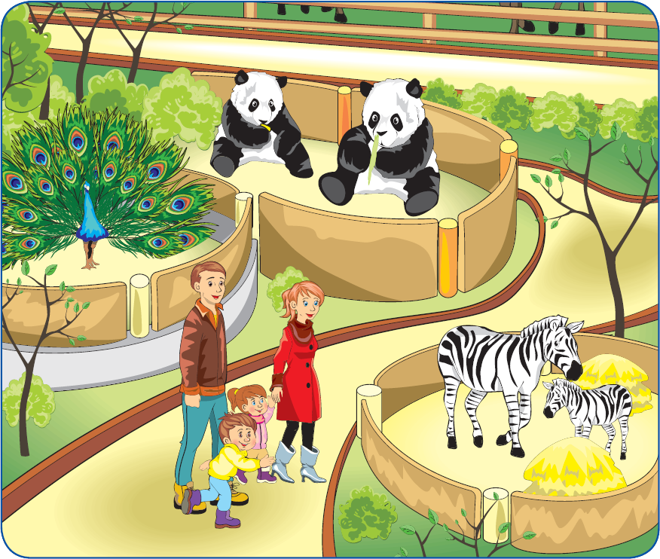
Яка пора року зображена на малюнку? Де гуляє родина? А ви бували в зоопарку? Для чого потрібні зоопарки? Яких тварин ви бачили в зоопарку?

Slide 2
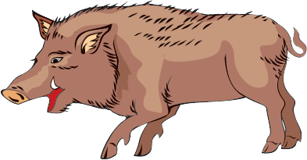
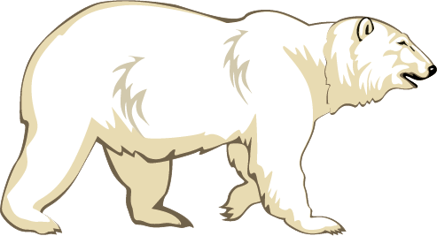
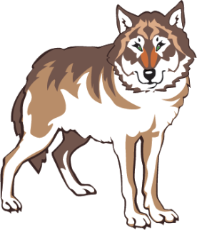
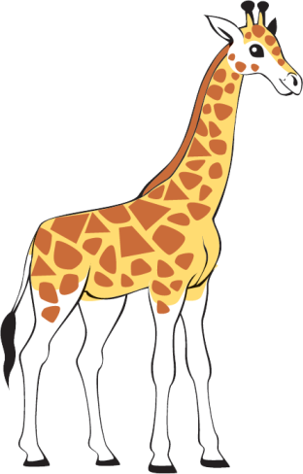
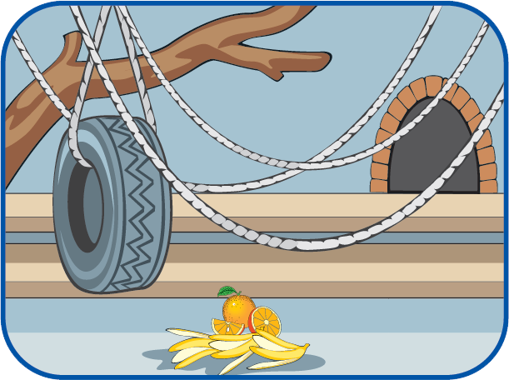
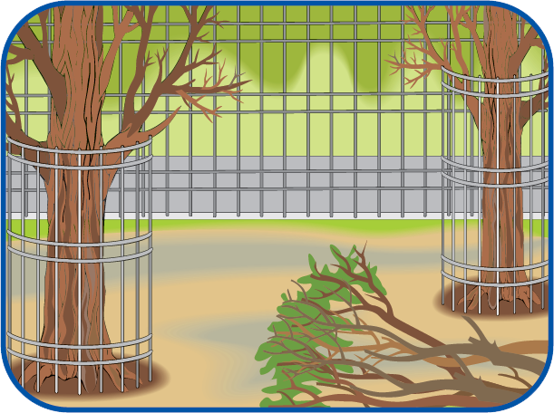
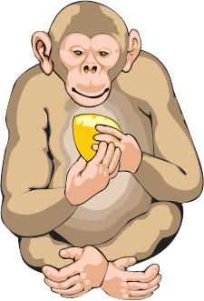
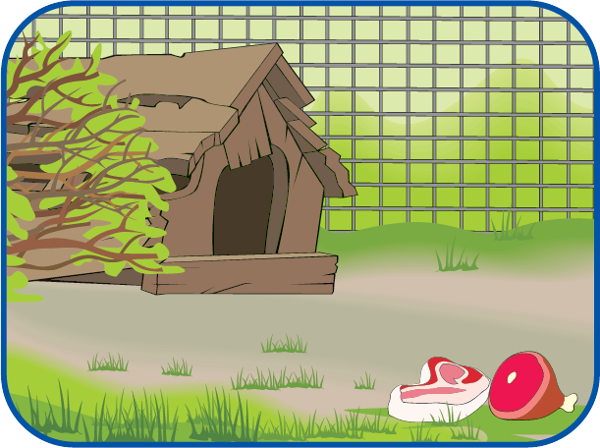
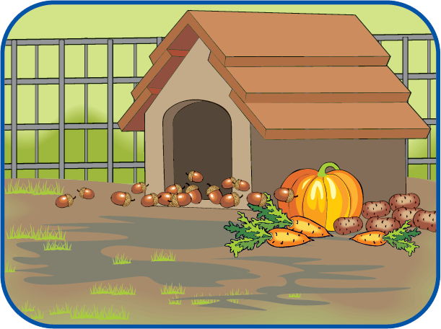
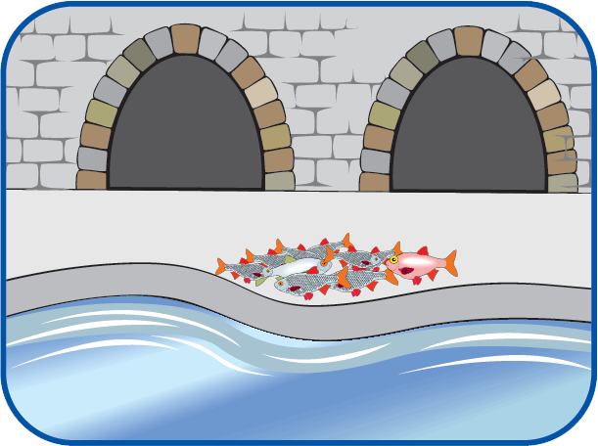
Розселіть тварин по вольєрах. У кого має бути найвища клітка? Назвіть тварин, яких немає в наших лісах. Хто з них любить приймати холодну ванну, а хто — сонячну?

Slide 3
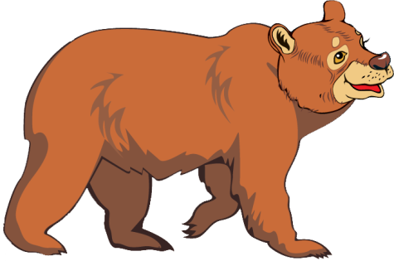
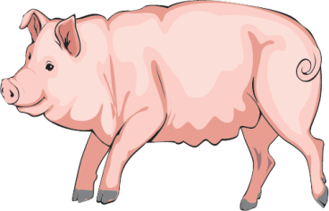
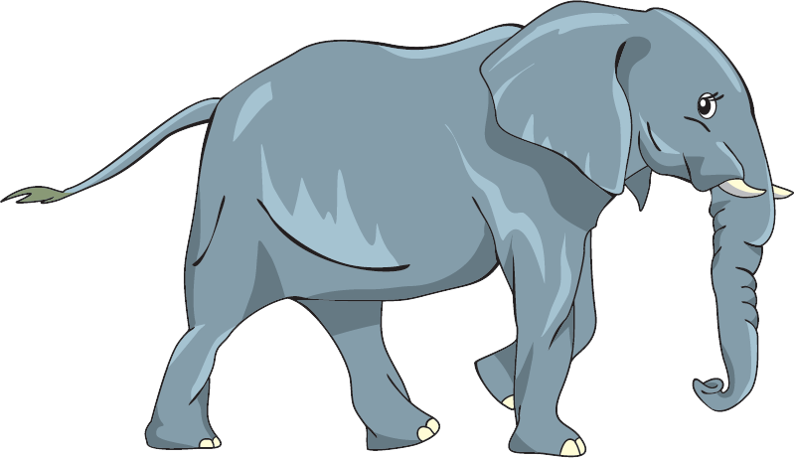
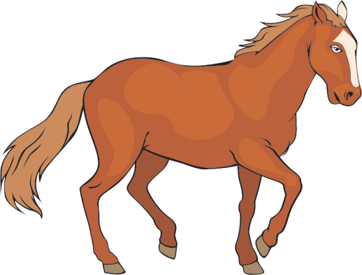
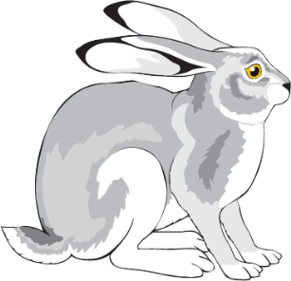
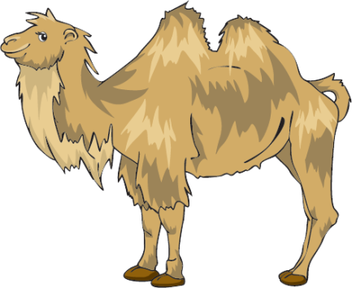
Влітку сіренький,
Взимку біленький,
Довгі вуха має,
Швидко в лісі стрибає.
Відгадайте загадки.

Slide 4
Влітку наїдається,
Взимку відсипається.
Відгадайте загадки.

Slide 5
Ходить диво по рівнині,
Дві гори несе на спині.
Відгадайте загадки.

Slide 6
Хвіст гачком,
Ніс п’ятачком.
Відгадайте загадки.

Slide 7
Дуже товсті ноги маю,
Ледве їх переставляю.
Сам високий я на зріст,
Замість носа в мене хвіст.
Відгадайте загадки.

Slide 8
Я великий і красивий,
Як біжу, то в’ється грива.
Відгадайте загадки.

Slide 9
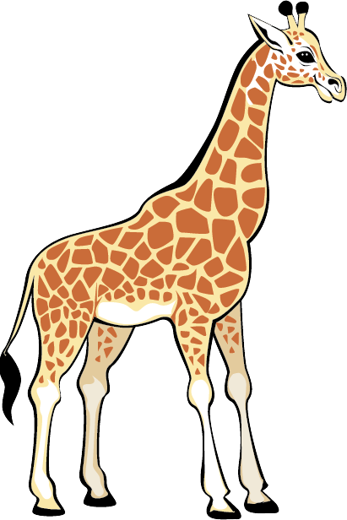

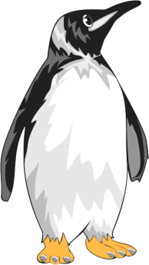

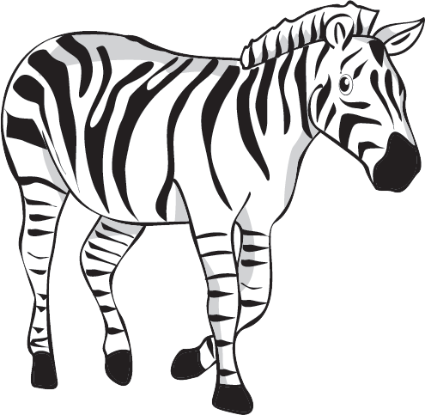
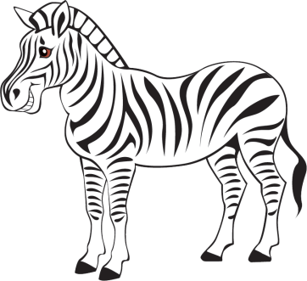
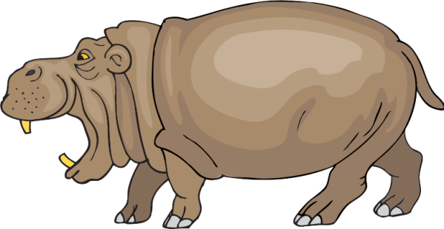
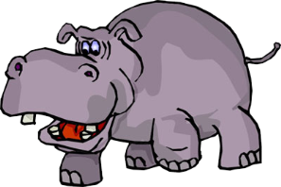
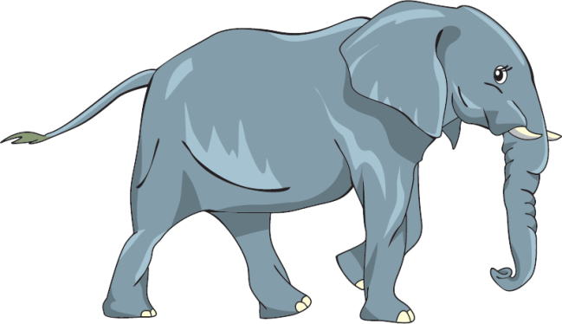
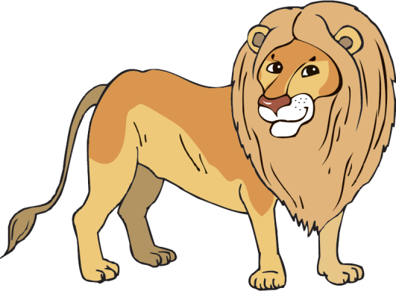
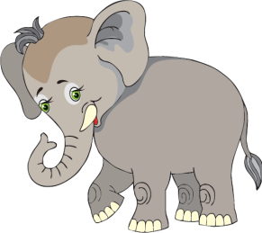
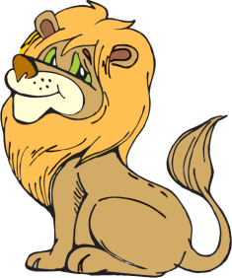
Розкажіть про родини тварин, зображених на малюнку. Де вони мешкають?

Slide 10




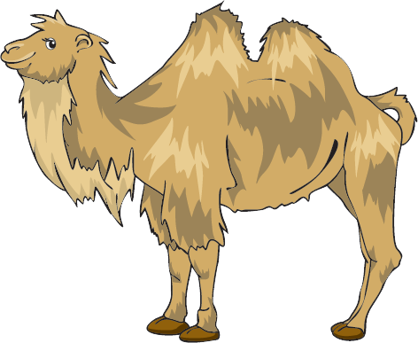
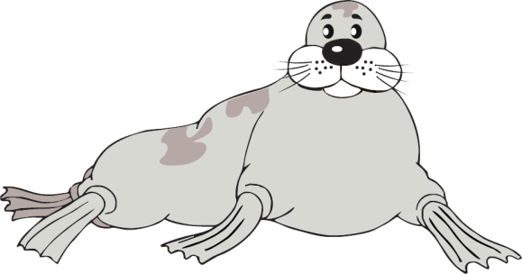

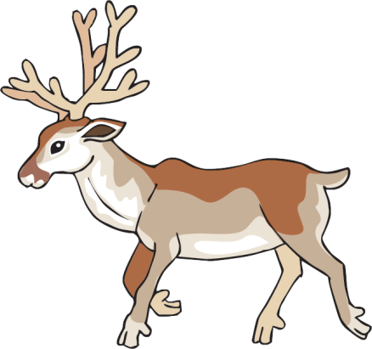
Назвіть тварин Африки та Півночі.
Чим відрізняються умови їх існування?
Як вони до них пристосувалися?

